Slide 1
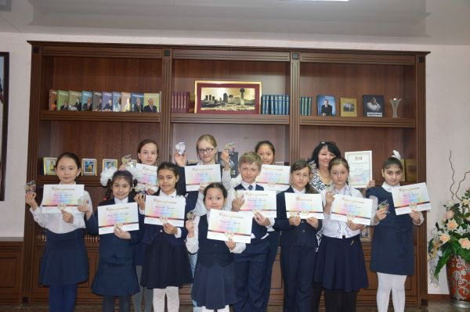
Наши таланты Победители республиканского конкурса «Дионис»

Slide 2
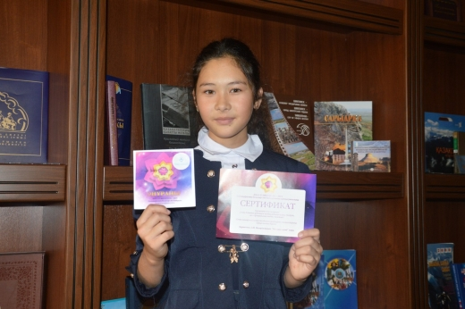
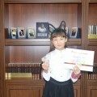
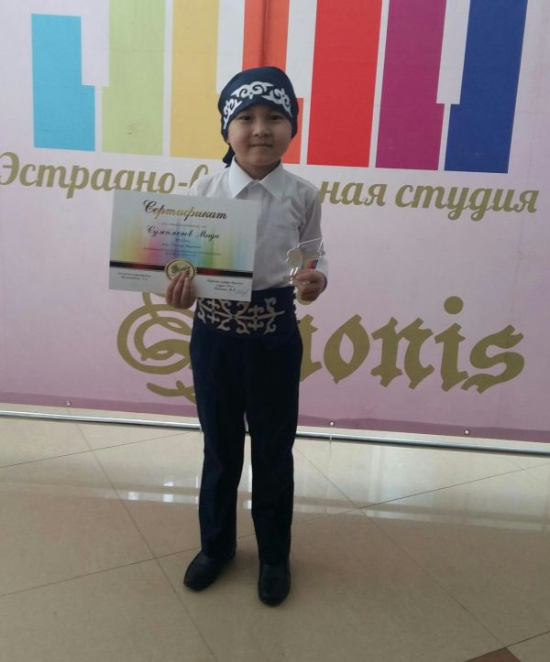
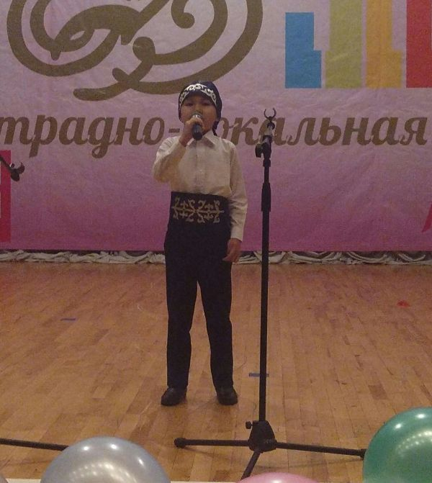

Slide 3
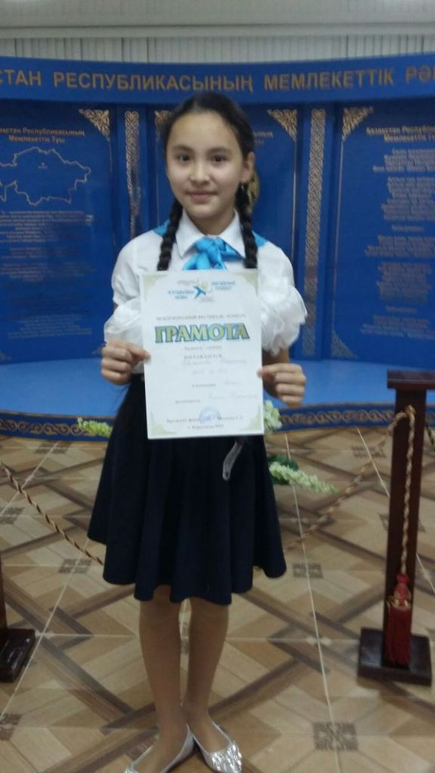
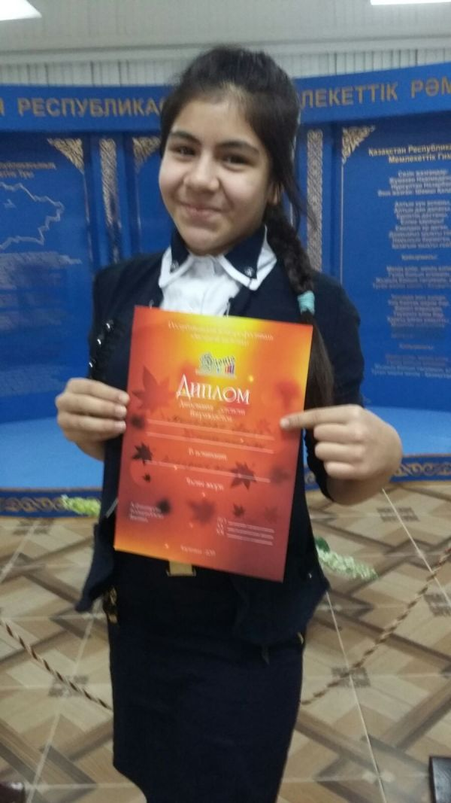

Slide 4
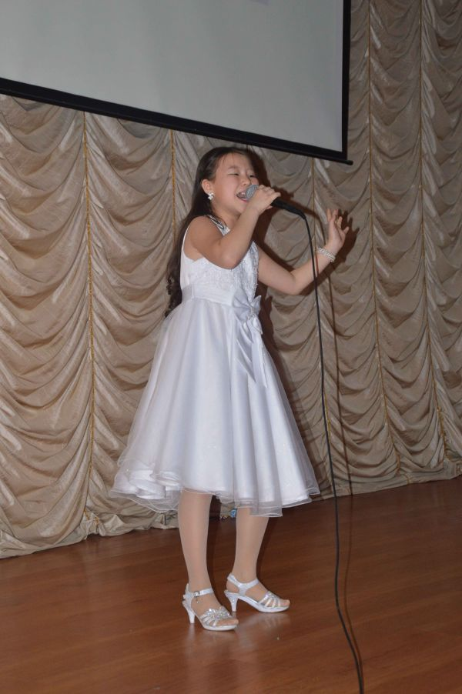

Slide 5
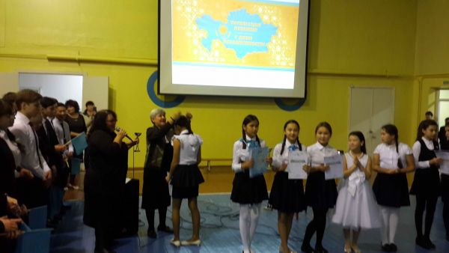
Награждение победителей

Slide 6
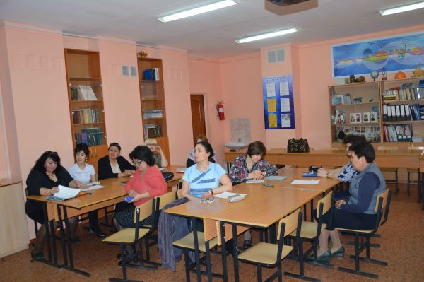
Участие в коучингах

Slide 7
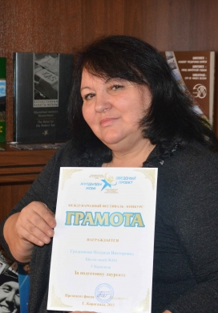
В течение многих лет Гродникова Н.В.- методист ШЛ 101 по эстетическому воспитанию, учитель музыки работает с одаренными детьми лицея. Множество фестивалей конкурсов, –городских, областных и республиканских уровней было пройдено за эти годы. Участие и победы учеников-результат плодотворной и трудоемкой работы. Счастливые глаза детей –неизмеримое счастье для педагога, когда радуешься вместе с ними.
Труд Гродниковой Н.В. был отмечен дипломом открытого Республиканского фестиваля «Нам 10 лет!

